Slide 1
Tööhügieen
Koostas Endla Kuura

Slide 2
Hügieen
Sõna hügieen tuleb kreekakeelsest sõnast Hygieia, mis otsetõlkes tähendab tervist
Isiklik hügieen
Tööhügieen
Hügieeniliselt puhtad pinnad – bioloogiline mustus hoitakse pindade korrapärase puhastamisega, spetsiaalseta koristusainete kasutamisega ja pindade kuivatamisega madalal ja ohutul tasemel

Slide 3
Tehniline ja tegevuslik kvaliteet
Tehniline kvaliteet – see, mida külastaja näeb ruumi sisenedes
Kas ruum on piisavalt puhas?
Kas wc-pott on puhas?
Kas peegel on puhas? Jne
Tegevuslik kvaliteet – töötaja välimus, suhtumine töösse, suhtlemine külastajatega, hügieenireeglite täitmine tööprotsessi käigus, isiklik hügieen

Slide 4
Toateenija isiklik hügieen
Puhtad hoolitsetud käed, lühikesed küüned, puhtad küünealused
Kinnipandud juuksed, korralik soeng
Neutraalselt või kergelt lõhnastatud
Ei kanna ohtlikke ehteid (rippuvad kõrverõngad, käeketid, kaelaehted)
Loomulik ja tagasihoidlikult jumestatud
Sõrmes ainult abielu- või kihlasõrmus
Puhas ja triigitud tööriietus
Ettenähtud ning puhtad ja mugavad tööjalatsid

Slide 5
Isikukaitsevahendid
Kaitsekindad käte kaitseks keemiliste ainete söövituse ja bioloogilise saastatuse eest
PVC, nitriilkumm, lateks, neopreen
Ühekordsed või korduskasutusega kindad
Õige suurusega
Nimi siseküljele
Terved ja ainult isiklikuks kasutamiseks
Vajadusel spetsiaalsed aluskindad
Valged sõrmikud voodi korrastamiseks – kaitsevad käsi kriimustuste eest ja tagavad voodipesu puhtuse

Slide 6
Kinnaste kasutamine
Kasutatakse ainult isiklikke kindaid, mis on terved
Enne kinnaste kätte panemist pestakse,
kuivatatakse ja kreemitatakse käed
Sõrmused võetakse sõrmest
Järjest töötatakse pool tundi, siis vahetatakse kindaid
Kindad pestakse vee ja seebiga ja siis võetakse käest ning pestakse ka seestpoolt
Käed pestakse, kuivatatakse ja kreemitatakse

Slide 7
Muud kaitsevahendid
Poolmaskid – tolmustes ruumides töötamiseks
Kummisaapad – märgades ruumides või suure veekogusega töötamisel
Kaitsepõll – tööriiete kaitsmiseks
Kaitseprillid – koristusainete silma pritsimise eest

Slide 8
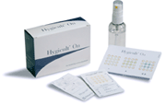
Hygicult On
Test on mõeldud puhastuse efektiivsuse testimiseks ja jälgimiseks nendel objektil, kus on võimalik valkainekahjustused

Slide 9
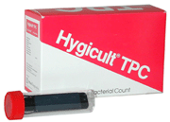
Hygicult TPC
Üldise bakteriaalse reostuse hindamiseks
Väljatöötatud nii tahketes kui ka vedelates ainetes leiduvate mikroobide avastamiseks

Slide 10
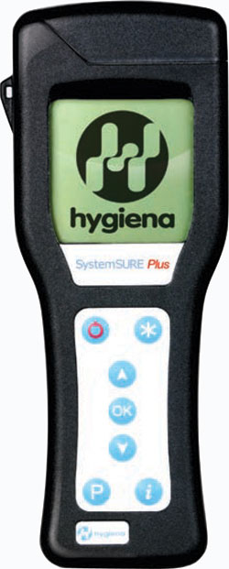
Hygiena
Mõõdab mikroobide hulka pinnal
Testribadega
Tulemused tabelist
Vastus kiiresti

Slide 11
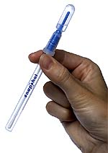
Kiirtesterid
Testerit liigutatakse pinnal
Tester asetatakse vedelikku
Vedeliku värvimuutus näitab mikroobide hulka
Värviskaala pakendil

Slide 12
Kokkuvõtteks
Toateenija tööprotsess peab tagama külastajale puhta toa ja hügieeniliselt puhta vannitoa/dušširuumi ja wc
Toateenija peab tööd tehes järgima tööhügieeni nõudeid enda välimusele
Toateenija peab oskama ennast kaitsta keemiliste ainete kahjuliku mõju ja bioloogilise saastatuse eest
Toateenija oskab külalistega suhelda ja tema hoiakud sobivad teenindajale

